Slide 1
Règlements d’examen CPA
Ce qu’IL FAUT savoir

Slide 2
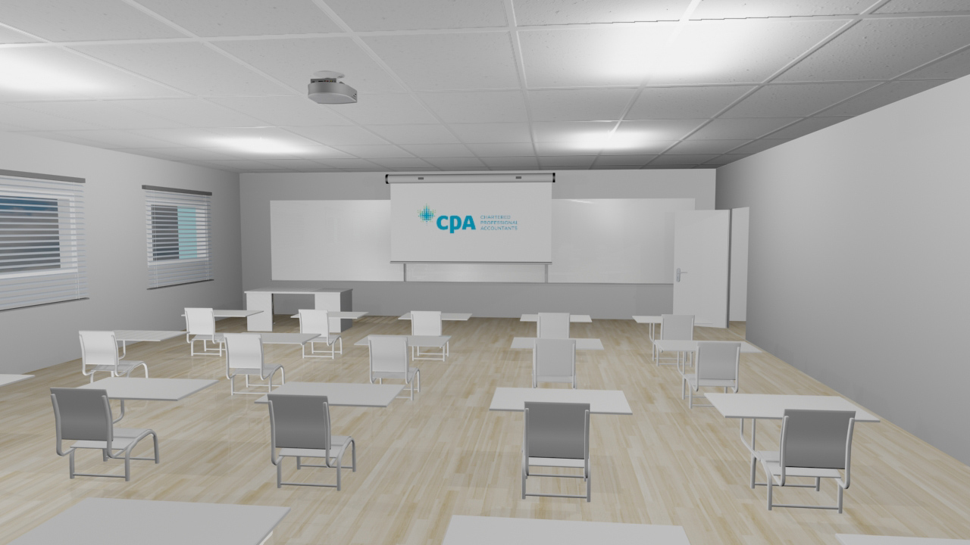
Les examens CPA auront lieu dans un établissement adéquat de votre région.
Votre instance régionale vous avisera de la publication d’annonces ou vous indiquera un site Web où trouver le lieu, la date et l’heure des examens.

Slide 3
Avant le jour de l’examen
Vérifiez l’heure de début de votre examen et allez voir où se trouve le centre d’examen, quelles sont les possibilités de stationnement, etc.
Passez en revue les règlements d’examen CPA.

Slide 4
Avant le jour de l’examen
Vous devrez signer les documents suivants :
Engagement à l’égard du programme de formation
Énoncé de politique
Déclaration d’acceptation de la politique sur la confidentialité de l’examen
L’Engagement à l’égard du programme de formation, qui comprend un formulaire de décharge et de renonciation relatif à l’utilisation d’un ordinateur portable au centre d’examen, doit être signé au moment de l’inscription ou pendant le module, selon votre instance régionale.
L’Énoncé de politique et la Déclaration d’acceptation de la politique sur la confidentialité de l’examen sont signés au centre d’examen.
Pour plus d’information sur ces documents, communiquez avec l’administrateur de votre instance régionale.

Slide 5
Le jour de l’examen
ARRIVEZ TÔT
Les retardataires n’ont le droit d’entrer dans la salle d’examen qu’au cours de la première heure.
Si vous êtes en retard, aucun temps supplémentaire ne vous sera accordé.

Slide 6
Le jour de l’examen
FAITES VOTRE INSCRIPTION
Vous devrez vous inscrire et vous identifier au moyen d’une pièce d’identité valide délivrée par un organisme gouvernemental, comprenant photo et signature.
Si vous ne présentez pas de pièce d’identité avec photo émise par un organisme gouvernemental, ou si votre pièce d’identité s’avère endommagée ou modifiée de quelque façon que ce soit, vous devrez obtenir une copie certifiée conforme de la pièce d’identité et la télécopier à votre instance régionale ou vous présenter au bureau du registraire après l’examen.
Dans les grands centres d’examen, il peut y avoir plusieurs lieux d’inscription; des affiches vous indiqueront où aller.

Slide 7
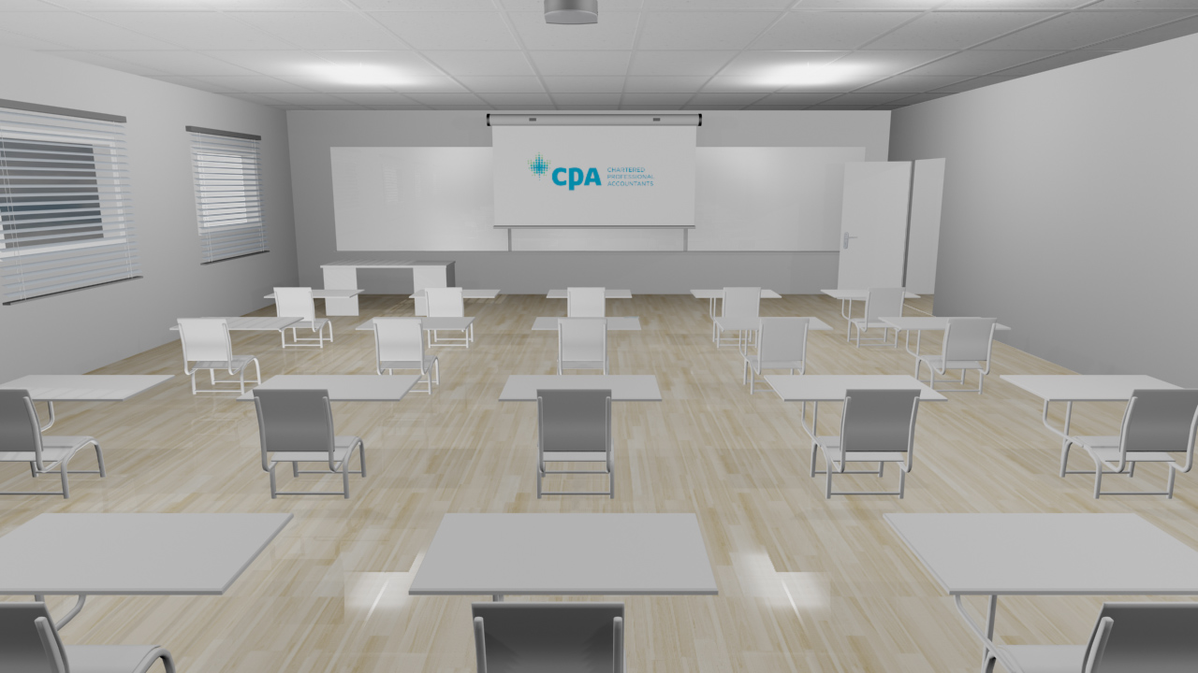
Le jour de l’examen
REPÉREZ VOTRE PLACE
Après votre inscription, on vous attribuera une place précise dans le centre d’examen.

Slide 8
Le jour de l’examen
Vous devrez entreposer tous vos effets personnels (manteau, sacs, sac à main, téléphone cellulaire…) soit à l’extérieur de la salle d’examen, soit le long de ses murs.
N’apportez pas d’objets de valeur ou d’articles non permis dans le centre d’examen.
Le centre d’examen décline toute responsabilité à l’égard des articles perdus, volés ou endommagés.

Slide 9
Pendant l’examen
Les articles suivants vous seront remis au centre d’examen :
une calculatrice BA II Plus de Texas Instruments (pour les examens des cours préparatoires des CPA en Ontario et l’ensemble des examens du PFP des CPA);
un ordinateur portable Toshiba C50, avec pavé numérique et pavé tactile. Aucune souris n’est fournie; vous pouvez apporter une souris avec fil prête à l’emploi;
des bouchons d’oreilles souples.

Slide 10
Pendant l’examen
Vous POUVEZ apporter les articles suivants à votre place :
des crayons, des surligneurs et des gommes à effacer
une souris avec fil
de la nourriture dans son emballage original ou dans un emballage transparent
vos clés et votre portefeuille
des produits d’hygiène
des médicaments dans des contenants ou des emballages transparents, ou encore sans emballage
des papiers-mouchoirs (dans un emballage transparent ou sans emballage)
des lunettes de prescription

Slide 11
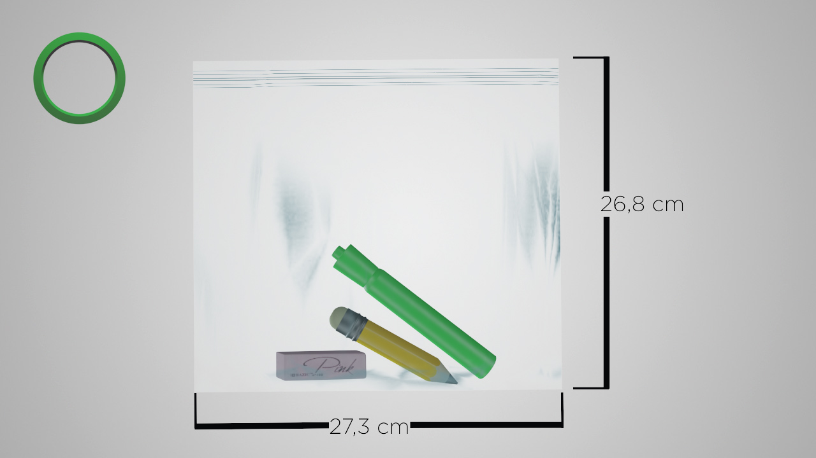
Pendant l’examen
Vous devez placer les articles permis dans un sac en plastique transparent d’une taille maximale de 26,8 cm x 27,3 cm, posé sur votre table à la vue du surveillant. Vos clés et votre portefeuille doivent être posés sur le plancher sous votre table.

Slide 12
Pendant l’examen
Vous ne POUVEZ PAS apporter les articles suivants à votre place :
stylos et portemines, taille-crayon et règles
calculatrices autres que la BA II Plus de Texas Instruments
sacs d’ordinateur, sacs à main, porte-documents, sacs à dos, sacs bananes et étuis à crayons
livres, carnets de notes, dictionnaires, documents de référence et papillons adhésifs (Post-it)
gros bijoux
lunettes de soleil et étuis à lunettes
montres
cigarettes, produits du tabac, briquets et allumettes
armes (quelles qu’elles soient)
manteaux, gants, cravates et foulards (suite à la diapo suivante)

Slide 13
Pendant l’examen
Articles interdits (suite)
chapeaux, casquettes et chandails à capuchon, sauf les couvre-chefs portés pour des motifs religieux (plus de détails à la diapo suivante)
bouchons d’oreilles et écouteurs personnels
boîtes à pilules et piluliers
nourriture pouvant causer des distractions (bruits ou odeurs fortes)
ordinateurs, appareils de stockage de données électroniques et appareils de communication
clavier externe avec ou sans fil, écran externe, tapis de souris ou souris sans fil
tout appareil pour communiquer avec des personnes à l’intérieur ou à l’extérieur du centre d’examen
Pour obtenir la liste exhaustive des articles interdits, reportez-vous aux règlements des examens des cours préparatoires des CPA ou du PFP des CPA.

Slide 14
Couvre-chefs à caractère religieux
CPA Canada et les organisations provinciales ou régionales de CPA suivent les spécifications d’Immigration et citoyenneté Canada en ce qui a trait aux photographies. Notamment, il est interdit de porter un chapeau ou autre couvre-chef, à moins qu’il doive être porté tous les jours pour des raisons religieuses ou médicales.
Si vous portez un couvre-chef pour des motifs religieux, vous devez en informer le registraire de votre instance régionale avant le jour de l’examen.
Dans tous les cas, votre visage entier doit être clairement visible et, si vous portez un couvre-chef, ce dernier ne doit projeter aucune ombre sur votre visage.
Au moment de l’inscription, si cela est nécessaire pour confirmer votre identité, on pourrait vous demander de retirer toute tenue religieuse ou une partie de celle-ci. Le cas échéant, l’instance régionale prendra les mesures nécessaires au respect de votre dignité.

Slide 15
Pendant l’examen
On fournira un ordinateur aux candidats, et ceux-ci auront accès aux documents de référence suivants :
la version examen de la Collection Normes et recommandations de CPA Canada
la version examen de la Loi de l’impôt sur le revenu du Canada

Slide 16
Pendant l’examen
Dès votre entrée dans la salle d’examen, un ordinateur portable vous sera remis.
Lorsque vous arrivez à votre place :
Posez, sur le coin supérieur droit de la table, votre pièce d’identité avec photo délivrée par un organisme gouvernemental.
Allumez votre ordinateur portable, vérifiez que la date et l’heure indiquées sont exactes et connectez-vous au réseau sans fil en suivant les instructions fournies. Vérifiez que votre ordinateur est branché et qu’il est alimenté par courant alternatif, non par la batterie.

Slide 17
Pendant l’examen
Pendant l’examen :
Surveillez l’heure et assurez-vous de prévoir suffisamment de temps pour répondre à toutes les questions de l’examen.
Il vous est interdit de poser des questions au superviseur du centre d’examen ou à un surveillant, et aucun superviseur ou surveillant ne peut donner d’explications quant au sens ou à l’objet d’un cas ou d’une question objective. Si vous percevez une ambiguïté dans l’examen, posez une hypothèse et continuez.

Slide 18
Pendant l’examen
Autres règles à respecter
Vous devez vous conformer aux demandes ou aux instructions des surveillants, responsables et membres du personnel pendant l’examen, y compris à une demande de quitter la salle d’examen.
Soyez attentif aux instructions données par le superviseur du centre d’examen au début de l’examen, pendant l’examen et à la fin de l’examen.
Vous ne pouvez quitter temporairement la salle d’examen que sous la supervision d’un surveillant. Vous n’êtes pas autorisé à quitter la salle d’examen de façon permanente pendant les trois premières heures de l’examen ni à quitter la salle d’examen pour quelque raison que ce soit pendant la dernière demi-heure de l’examen.

Slide 19
Pendant l’examen
IL EST STRICTEMENT INTERDIT :
de toucher aux documents d’examen qui se trouvent à votre place avant que le début de l’examen n’ait été annoncé;
de vous faire passer pour un autre candidat ou de demander à quelqu’un de rédiger une partie quelconque de l’examen en votre nom;
de communiquer avec les autres candidats pendant l’examen, notamment pour obtenir ou utiliser des réponses ou de l’information d’une autre personne, ou pour donner des réponses ou de l’information à une autre personne, pendant l’examen;
de vous montrer agressif verbalement ou physiquement envers les surveillants, responsables ou membres du personnel.

Slide 20
À la fin de l’examen
RESTEZ ASSIS
Arrêtez immédiatement de taper et suivez les instructions du superviseur du centre d’examen.
Restez assis tandis que les cahiers d’examen sont ramassés. Si vous ne remettez pas les articles requis au superviseur du centre d’examen, vos réponses seront refusées.

Slide 21
À la fin de l’examen
RASSEMBLEZ VOS EFFETS PERSONNELS
Rassemblez vos effets personnels, puis attendez les instructions. Vous devez repartir en emportant avec vous les sacs en plastique transparents contenant les articles permis. Les papiers-mouchoirs, feuilles de papier, emballages, etc. seront ramassés.
Une fois que tout le matériel aura été ramassé et contrôlé, le superviseur du centre d’examen vous autorisera à quitter la salle.

Slide 22
Si vous êtes reconnu coupable d’une infraction aux règlements d’examen, vos réponses ne seront pas corrigées ou vos résultats seront annulés.
Dans l’éventualité où un surveillant soupçonne un manquement aux règlements d’examen, le matériel en cause sera confisqué et vous ne pourrez pas poursuivre l’examen.
Vous ne pourrez aucunement prétexter un accident ou un oubli pour justifier un manquement aux règlements d’examen.

Slide 23
Confidentialité
Les candidats qui se présentent à l’examen doivent prendre note de ce qui suit :
Les documents d’examen demeurent la propriété exclusive de CPA Canada.
La confidentialité du contenu de l’examen, y compris les questions objectives, doit être maintenue en tout temps.
Les documents d’examen ne doivent pas être reproduits, par mémorisation ou par tout autre moyen, ce qui inclut notamment la publication sur Internet d’informations sur le contenu ou les questions d’examen.
Aucune information sur le contenu de l’examen ne peut être fournie à quiconque pourrait subir l’examen.
Le contenu de l’examen ne peut être communiqué à aucune personne, organisation ou agence.

